Slide 1
ÁP DỤNG MÁY HỌC VÀO PHÂN LOẠI THƯ ĐIỆN TỬ

Slide 2
MỤC LỤC
CHƯƠNG 1. TỔNG QUAN VỀ ĐỀ TÀI
1.1. Đặt vấn đề.
1.2. Lý do chọn đề tài
1.3. Mục tiêu nghiên cứu.
1.4. Đối tượng và phạm vi nghiên cứu.
1.4.1. Đối tượng nghiên cứu.
1.4.2. Phạm vi nghiên cứu.
CHƯƠNG 2. LƯỢC KHẢO TÀI LIỆU.
2.1. Các tài liệu liên quan.
2.2. Tập dữ liệu.
2.3. Cơ sở lý thuyết
2.3.1. Natural Language Processing.
2.3.2. Text Vectorization.
2.3.3. Naïve Bayes.
2.3.4. Support Vector Machine.
2.3.5. K nearest neighbor.
2.3.6. Neural Network.
CHƯƠNG 3. PHƯƠNG PHÁP NGHIÊN CỨU.
3.1. Thiết kế nghiên cứu:
3.2. Đối tượng và mẫu nghiên cứu:
3.3. Cách thu thập dữ liệu:
3.4. Phân tích dữ liệu:
CHƯƠNG 4. THỰC NGHIỆM VÀ THẢO LUẬN.
4.1. Môi trường thực nghiệm.
4.2. Tải dữ liệu vào mô hình.
4.3. Phân tích dữ liệu.
4.3.1. Phân bổ số lượng thư rác và thư hợp lệ.
4.3.2. Những từ xuất hiện nhiều nhất trong ham và spam.
4.4. Huấn luyện mô hình.
4.5. Đánh giá và so sánh kết quả.
CHƯƠNG 5. KẾT LUẬN.
5.1. Tổng kết
5.2. Hướng nghiên cứu tiếp theo.

Slide 3
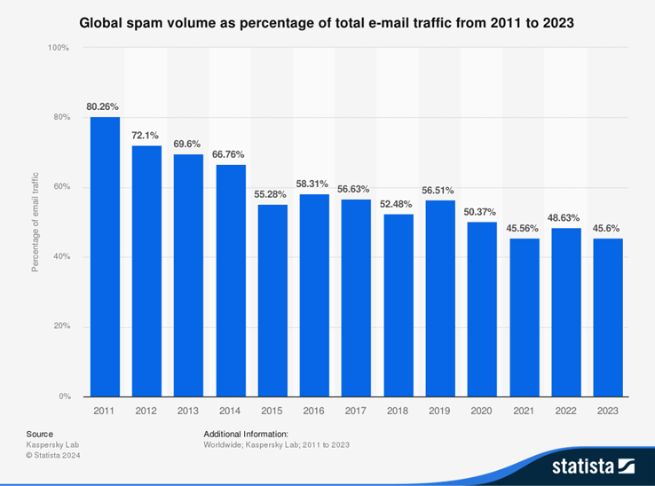
CHƯƠNG 1: TỔNG QUAN ĐỀ TÀI
Đặt vấn đề:
Thống kê của Kasper Lap vào năm 2023 được công bố tháng 3 năm 2024 cho thấy 46,60% tổng lượng email gửi đi là thư rác, không chỉ chiếm dung lượng dự trữ mà còn làm gián đoạn, gây ra các mối đe dọa về an ninh dưới dạng các email lừa đảo,...
Lý do chọn đề tài:
Nhưng các phương pháp giải quyết vấn đề trên đa phần là các phương pháp thủ công hoặc lỗi thời, vì vậy nhóm quyết định chọn đây là đề tài để nghiên cứu và phát triển.
Hình 1.1. Thống kê thư rác trên toàn cầu từ năm 2011 tới năm 2023

Slide 4
CHƯƠNG 1: TỔNG QUAN ĐỀ TÀI
Mục tiêu nghiên cứu
Xây dựng mô hình phát hiện gian lận
Lựa chọn và trích xuất đặc trưng
So sánh và lựa chọn thuật toán tối ưu

Slide 5
CHƯƠNG 1: TỔNG QUAN ĐỀ TÀI
Đối tượng nghiên cứu
Dữ liệu văn bản đầu vào
Kỹ thuật xử lý ngôn ngữ tự nhiên
Thuật toán máy học

Slide 6
CHƯƠNG 1: TỔNG QUAN ĐỀ TÀI
Phạm vi nghiên cứu
Phân loại email/văn bản
Xử lý dữ liệu
Thuật toán
Sử dụng ngôn ngữ python để triển khai mô hình

Slide 7
CHƯƠNG 2: LƯỢC KHẢO TÀI LIỆU
Các tài liệu liên quan:
Ví dụ như:
K. Agarwal, T. Kumar với thuật toán Naïve Bayes.
Harisinghaney et al với thuật toán K-Nearest Neighbors.
Nhưng chỉ áp dụng các thuật toán máy học thông thường mà chưa mở rộng sang mô hình học sâu.
Tập dữ liệu: Được sử dụng từ trang web Kaggle
Tập dữ liệu mang tên “emails.csv”.
Thông tin của 5172 email được phân loại ngẫu nhiên.
Mỗi dòng là mỗi email tương ứng.
Bao gồm 3002 côt.
Cột đầu tiên à tên email
Cột cuối cùng là đánh dấu phân loại
3000 cột còn lại là các từ xuất hiện nhiều nhất trong các email.
Cùng với đó là tập dữ liệu tự tạo để kiểm thử và đánh giá.

Slide 8
CHƯƠNG 2: LƯỢC KHẢO TÀI LIỆU
Cơ sở lý thuyết:
Natural Language Processing.
Text Vectorization.
Naïve Bayes.
Support Vector Machine.
K Nearest Neighbor.
Neural Network.

Slide 9
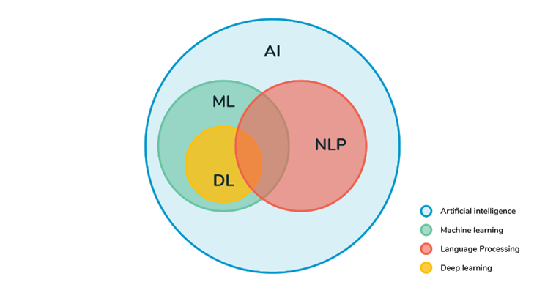
CHƯƠNG 2: LƯỢC KHẢO TÀI LIỆU
Natural Language Processing (NLP)
Xử lý ngôn ngữ tự nhiên (NLP) là một lĩnh vực thuộc ngành trí tuệ nhân tạo (AI) liên quan đến việc cho phép máy tính hiểu, phân tích, diễn giải và tạo ra ngôn ngữ của con người. NLP kết hợp kiến thức từ khoa học máy tính, ngôn ngữ học và thống kê để xây dựng các mô hình và thuật toán có khả năng xử lý văn bản và giọng nói.
Các nhiệm vụ phổ biến trong NLP bao gồm phân tích cú pháp, phân tích ngữ nghĩa, nhận dạng thực thể có tên, dịch máy và tóm tắt văn bản.
Hình 2.1. Sơ đồ biểu hiệu mối liên hệ giữa NLP và AI

Slide 10
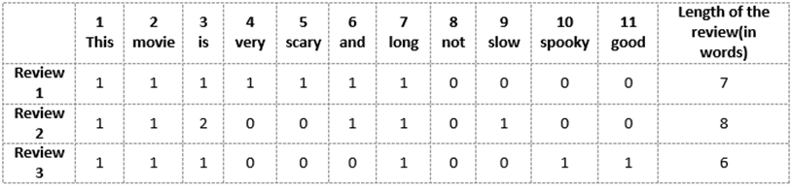
CHƯƠNG 2: LƯỢC KHẢO TÀI LIỆU
Text Vectorization
Review 1: This movie is very scary and long
Review 2: This movie is not scary and is slow
Review 3: This movie is spooky and good
Hình 2.2. Bag of Words
Biểu diễn văn bản thành vector (text vectorization) là quá trình chuyển đổi văn bản thành các vector số, cho phép máy tính hiểu và xử lý thông tin văn bản. Các phương pháp phổ biến bao gồm:
Bag of Words (BoW): Đếm tần suất xuất hiện của mỗi từ trong văn bản.
TF-IDF (Term Frequency-Inverse Document Frequency): Tính trọng số của mỗi từ dựa trên tần suất xuất hiện trong văn bản và độ phổ biến của từ đó trong toàn bộ tập văn bản.
Word Embeddings (Word2Vec, GloVe, FastText): Biểu diễn mỗi từ thành một vector trong không gian nhiều chiều, thể hiện mối quan hệ ngữ nghĩa giữa các từ.

Slide 11
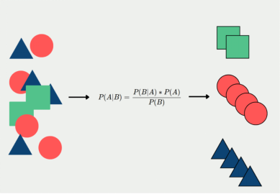
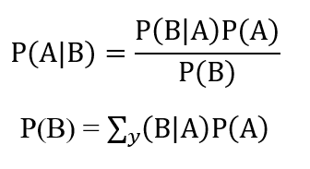
CHƯƠNG 2: LƯỢC KHẢO TÀI LIỆU
Naïve Bayes.
Đây là một thuật toán học có giám sát. Bộ phân loại Bayesian hoạt động dựa trên các sự kiện phụ thuộc và xác suất của sự kiện sẽ xảy ra trong tương lai, có thể được phát hiện từ các sự kiện đã xảy ra trước đó.
Naive Bayes được xây dựng dựa trên định lý Bayes, giả định rằng các đặc trưng là độc lập với nhau. Kỹ thuật phân loại Naive Bayes có thể được sử dụng để phân loại email rác, vì xác suất của từ đóng vai trò chính ở đây. Nếu có bất kỳ từ nào xuất hiện thường xuyên trong thư rác nhưng không có trong thư thường, thì đó là thư rác.
Naive Bayes luôn tính toán xác suất của mỗi lớp và lớp có xác suất lớn nhất sau đó được chọn làm đầu ra. Naive Bayes luôn cung cấp một kết quả chính xác.
Hình 2.3. Sơ đồ hoạt động của thuật toán Naïve Bayes
Định lý Bayes

Slide 12
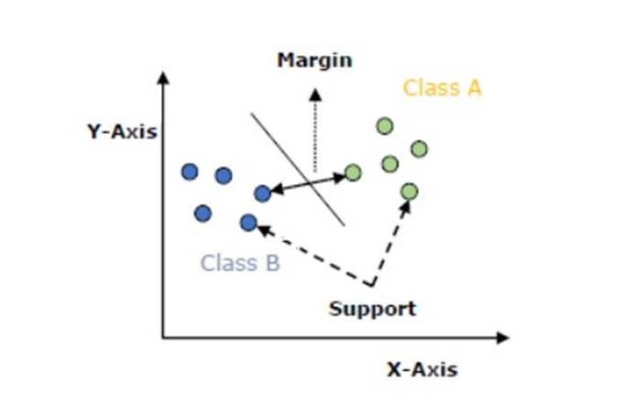
CHƯƠNG 2: LƯỢC KHẢO TÀI LIỆU
Support Vector Machine (SVM)
Máy học vector hỗ trợ (SVM) là một thuật toán học có giám sát phổ biến, mô hình vector hỗ trợ được sử dụng cho các bài toán phân loại trong các kỹ thuật học máy. Các máy vector hỗ trợ hoàn toàn dựa trên ý tưởng về các điểm quyết định. Độ phân giải chính của thuật toán máy vector hỗ trợ là tạo ra đường hoặc ranh giới quyết định.
Thuật toán máy vector hỗ trợ cho kết quả là siêu phẳng để phân loại các mẫu mới. Trong không gian 2 chiều, "siêu phẳng là đường thẳng chia mặt phẳng thành 2 phần, mỗi lớp nằm ở một phía.
Hình 2.4. Suport Vector Machine

Slide 13
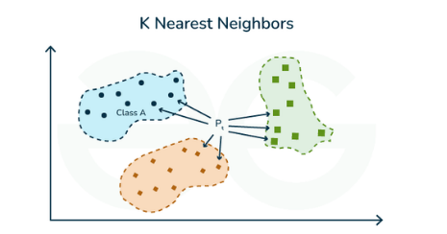
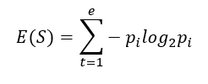
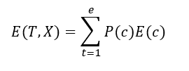
CHƯƠNG 2: LƯỢC KHẢO TÀI LIỆU
K Nearest Neighbor
K-Nearest Neighbors là một thuật toán phân loại có giám sát. Thuật toán này có một số điểm dữ liệu và vector dữ liệu được phân tách thành nhiều lớp để dự đoán phân loại của điểm mẫu mới.
K-Nearest Neighbors là một thuật toán LAZY, nghĩa là nó chỉ cố gắng ghi nhớ quy trình, nó không tự học. Nó không tự đưa ra quyết định. Thuật toán K-Nearest Neighbors phân loại điểm mới dựa trên thước đo độ tương đồng có thể là khoảng cách Euclide.
Hình 2.5. K-Nearest Neighbors
Entropy bằng bảng tần số của một thuộc tính:
Entropy bằng bảng tần số của hai thuộc tính:

Slide 14
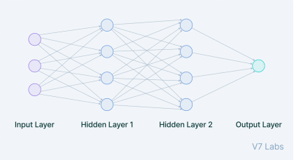
CHƯƠNG 2: LƯỢC KHẢO TÀI LIỆU
Neural Network
Mạng nơ-ron nhân tạo là mô hình tính toán lấy cảm hứng từ cấu trúc và hoạt động của não bộ con người, mô phỏng cách các nơ-ron sinh học kết nối và xử lý thông tin.
Là thành phần cốt lõi dùng để nhận dạng mẫu, phân loại, hồi quy, xử lý ngôn ngữ tự nhiên, nhận diện hình ảnh, giọng nói.
Lớp đầu vào (Input Layer): Nhận dữ liệu thô (ví dụ: pixel ảnh, từ trong văn bản).
Lớp ẩn (Hidden Layers): Xử lý thông tin qua các phép tính, số lượng lớp và nơ-ron quyết định độ phức tạp mô hình.
Lớp đầu ra (Output Layer): Đưa ra kết quả dự đoán (ví dụ: phân loại email spam).
Hình 2.6. NeuraI Network

Slide 15
CHƯƠNG 2: LƯỢC KHẢO TÀI LIỆU
Neural Network
Mỗi nơ-ron nhận tín hiệu đầu vào, áp dụng trọng số (weight) và bias, sau đó qua hàm kích hoạt (activation function) như ReLU, Sigmoid, Tanh để tạo đầu ra, giúp mô hình học được các mối quan hệ phi tuyến.
Lan truyền xuôi (Forward Propagation): Dữ liệu đi qua các lớp, tính toán dự đoán.
Lan truyền ngược (Backpropagation): Điều chỉnh trọng số và bias dựa trên sai số (hàm mất mát như Cross-Entropy, MSE) bằng thuật toán tối ưu (Gradient Descent) để giảm lỗi qua nhiều vòng huấn luyện (epoch).
Nhận diện hình ảnh, xử lý ngôn ngữ tự nhiên, nhận dạng giọng nói, phân tích dữ liệu phức tạp.
Hình 2.6. NeuraI Network

Slide 16
CHƯƠNG 3:
PHƯƠNG PHÁP NGHIÊN CỨU
Phương pháp định lượng.
Thiết kế nghiên cứu
Thiết kế thực nghiệm và phân tích dữ liệu.
Đánh giá bằng các chỉ số thống kê.
Quy trình thực hiện bao gồm:
Thu thập tập dữ liệu email đã gán nhãn.
Tiền xử lí và trích xuất đặc trưng dữ liệu.
Huấn luyện mô hình máy học dựa trên dữ liệu.
Đánh giá hiệu quả phân loại.

Slide 17
CHƯƠNG 3:
PHƯƠNG PHÁP NGHIÊN CỨU
Đối tượng nghiên cứu:
Đối tượng được phân tích là các thư điện tử đã được gán nhãn spam/ham và đặc trưng từ khóa xuất hiện trong nội dung.
Mỗi email được coi như một đơn vị quan sát trong nghiên cứu, kèm theo thuộc tính đầu ra (nhãn) cho biết đó có phải thư rác hay không.
Thông qua các email này, nghiên cứu phân biệt giữa thư rác và thư thường, từ đó xây dựng mô hình phân loại tự động.
Mẫu nghiên cứu:
5172 email đã được gán nhãn phân loại (spam hoặc không spam), được lựa chọn đảm bảo gồm cả hai loại thư với tỷ lệ chênh lệch nhất định.
1500 thư Spam (29% mẫu).
3672 thư Ham (~71% mẫu).

Slide 18
CHƯƠNG 3:
PHƯƠNG PHÁP NGHIÊN CỨU
Cách thu thập dữ liệu:
Tập dữ liệu được xây dựng sẵn trên Kaggle, được gán sẵn nhãn đảm bảo độ tin cậy và được kiểm chứng từ cộng đồng.
Tập dữ liệu dạng tệp CSV, mỗi dòng tương ứng với một email gồm các trường thông tin đặc trưng và nhãn phân loại..
Từ đó quá trình thu thập dữ liệu không yêu cầu phát phiếu khảo sát hay phỏng vấn, mà dữ liệu thứ cấp được lấy từ kho dữ liệu trực tuyến.
Phân tích dữ liệu:
Sử dụng Python là ngôn ngữ chính, nhờ tính linh hoạt và cộng đồng hỗ trợ rộng lớn. Thư viện scikit-learn được sử dụng rộng rãi để triển khai các thuật toán nòng cốt trong đề tài với các công cụ nổi bật như: Scikit-learn, TensorFlow, PyTorch, Keras.
Ngoài ra, NumPy và Pandas hỗ trợ xử lý dữ liệu thô (như tập email), trong khi Matplotlib được dùng để trực quan hóa kết quả. Các công cụ này kết hợp tạo ra một quy trình hiệu quả từ tiền xử lý đến đánh giá mô hình, tối ưu hóa hiệu suất.

Slide 19
CHƯƠNG 4:
THỰC NGHIỆM VÀ THẢO LUẬN
Môi trường thực nghiệm: Dùng ngôn ngữ Python và các thư viện tương ứng
Pandas.
Matplotlib.
Sklearn: Scikit-learn.
Tensorflow.
Os.
Tải dữ liệu vào mô hình:
Dữ liệu mà nghiên cứu sẽ sử dụng để đào tạo mô hình được lấy từ Kaggle, với các thông tin về tập dữ liệu đã được cung cấp ở CHƯƠNG 2: LƯỢC KHẢO TÀI LIỆU. Dữ liệu sau khi được đọc vào mô hình sẽ thông qua quá trự làm sạch dữ liệu, bỏ đi các cột không phải là từ khóa và giữ lại các cột là từ khóa, từ khóa sẽ bao gồm chữ cái và các từ thậm chí là chưa hoàn chỉnh. Kết quả sau khi tải và làm sạch dữ liệu sẽ là bộ dữ liệu gồm 3000 từ được phân loại thuộc thư rác điện tử hoặc không.

Slide 20
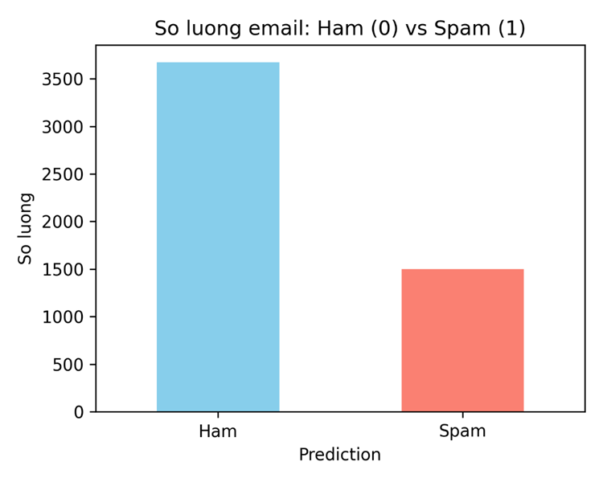
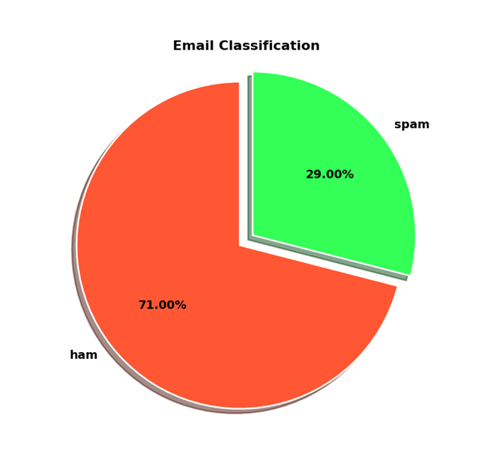
CHƯƠNG 4:
THỰC NGHIỆM VÀ THẢO LUẬN
Phân tích dữ liệu:
Hình 4.1. Số lượng thư hợp lệ và thư rác trong tập dữ liệu.
Hình 4.2. Phần trăm giữ thư hợp lệ và thư rrác
Có thể thấy được tập dữ liệu có phần không cân bằng giữa thư hợp lệ và thư rác, nhưng vì tỉ lệ cân bằng là tương đối chấp nhận được nên chúng ta sẽ không phải điều chỉnh tập dữ liệu trước khi đưa vào huấn luyện mô hình, cũng như tỉ lệ này sẽ không ảnh hưởng tới hiệu suất của mô hình vì sẽ phải thông qua bước chuẩn hóa dữ liệu.

Slide 21
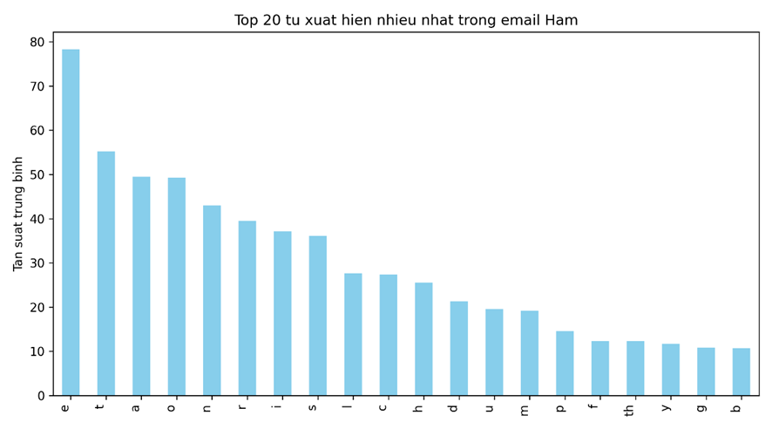
CHƯƠNG 4:
THỰC NGHIỆM VÀ THẢO LUẬN
Phân tích dữ liệu:
Hình 4.3. Những từ xuất hiện nhiều nhất trong thư hợp lệ
Sử dụng thư viện vẽ biểu đồ, nhóm nghiên cứu đã trực quan hóa Top 20 từ xuất hiện nhiều nhất trong hai loại email. Tuy không ra được kết quả là từ ngữ cụ thể hay hoàn chỉnh, biểu đồ của 2 loại vẫn giúp ta khám phá được những từ ngữ đặc trưng: ví dụ, các email spam có thể chứa thường xuyên các từ như “free”, “win” (miễn phí, trúng thưởng) trong khi email bình thường có thể hay chứa những từ thông dụng như “meeting”, “report” (phục vụ ngữ cảnh công việc.

Slide 22
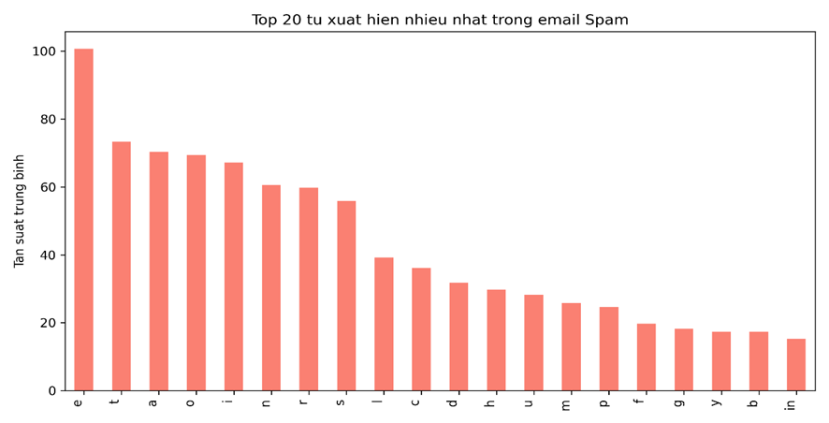
CHƯƠNG 4:
THỰC NGHIỆM VÀ THẢO LUẬN
Phân tích dữ liệu:
Hình 4.4. Những từ xuất hiện nhiều nhất trong thư rác
Thông qua bước EDA, chúng tôi có cái nhìn định tính ban đầu về dữ liệu, phát hiện được những đặc trưng nổi bật và xác định rằng việc xử lý thêm (như cân bằng lại dữ liệu hoặc chọn lọc đặc trưng) có thể cần thiết hay không. Kết quả EDA cho thấy tập dữ liệu khá phong phú và các từ khóa phân biệt giữa spam/ham tồn tại rõ rệt, tạo tiền đề thuận lợi cho mô hình học máy học được quy luật phân loại.

Slide 23
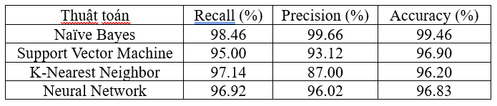
CHƯƠNG 4:
THỰC NGHIỆM VÀ THẢO LUẬN
Huấn luyện mô hình:
Tải và chuẩn bị dữ liệu.
Chuẩn hóa dữ liệu.
Xây dựng mô hình mạng nơ-ron sâu.
Chia dữ liệu thành 2 phần: tập huấn luyện và tập kiểm thử.
Huấn luyện mô hình.
Đánh giá và so sánh kết quả:
Accuracy: Độ chính xác tổng thể của mô hình
Precision: Độ chính xác của mô hình trong việc dự đoán thử rác điện tử (spam), hay trong số những thư điện tử được đánh dấu, bao nhiêu là đúng
Recall: Tỉ lệ phát hiện thư điện tử rác trong tập dữ liệu kiểm thử

Slide 24

CHƯƠNG 5: TỔNG KẾT
Tổng kết:
Qua quá trình nghiên cứu và thực nghiệm, đề tài đã hoàn thành mục tiêu đề ra khi xây dựng thành công một mô hình học máy phân loại thư điện tử thành spam hoặc ham. Bộ dữ liệu gần 5.200 email (spam/ham) từ Kaggle đã được thu thập và tiền xử lý kỹ lưỡng, bao gồm loại bỏ các thuộc tính không cần thiết và chuẩn hóa đặc trưng để đảm bảo dữ liệu đầu vào nhất quán. Trên cơ sở phân tích dữ liệu khám phá (EDA), đề tài nhận thấy sự khác biệt rõ rệt giữa email spam và ham về tần suất từ khóa và nội dung: các email spam thường chứa nhiều từ khóa chào mời, quảng cáo (“free”, “win”, “offer”, v.v.), trong khi email ham tập trung vào thông tin công việc, trao đổi cá nhân. Những hiểu biết này đã hỗ trợ lựa chọn phương pháp phù hợp cho mô hình.

Slide 25

CHƯƠNG 5: TỔNG KẾT
Tổng kết:
Về phương pháp, đề tài thử sử dụng mô hình mạng nơ ron làm bộ phân loại chính. Mô hình được thiết kế với kiến trúc 3 lớp (có các hàm kích hoạt ReLU ở tầng ẩn và sigmoid ở đầu ra) và được huấn luyện bằng thuật toán tối ưu Adam kết hợp cơ chế EarlyStopping để tránh overfitting. Kết quả thực nghiệm cho thấy mô hình có tốc độ xử lý nhanh và đạt độ chính xác cao (xấp xỉ 96–97% trên tập kiểm thử), cùng với các chỉ số Precision, Accuracy, Recall đều ở mức tốt nhưng vẫn thua kém hơn so với thuật toán Naïve Bayes. Điều này chứng tỏ việc áp dụng Machine Learning ở các mức cao hơn cho các vấn đề đơn giản không phải luôn là lựa chọn tốt nhất khi mà bộ dữ liệu không đủ đa dạng và phức tạp. Nhìn chung, đề tài đã ứng dụng được mô hình máy học, hay cụ thể là học sâu vào bài toán phát hiện thư rác, có được kết quả so sánh và rút ra được điểm mạnh của các thuật toán.

Slide 26

CHƯƠNG 5: TỔNG KẾT
Hướng phát triển trong tương lai:
Mặc dù kết quả trong việc áp dụng mô hình máy học cao vào việc giải quyết bài toán không ra được kết quả như mong đợi, nhóm vẫn hướng tới ứng dụng các mô hình máy học cao hơn vào việc giải quyết bài toán phân loại này để tìm ra thuật toán phù hợp nhất cho vấn đề. Cũng như hướng theo phát triển về mặt thực tiễn, phát triển mô hình phát hiện thư rác theo thời gian thực, hỗ trợ lọc và quản lý thư từ cho người dùng, góp phần nâng cao an toàn thông tin người dùng và giảm thiểu tác hại từ thư rác trong môi trường số.

